Slide 1
ЛИЧНОСТНО-ОРИЕНТИРОВАННЫЙ ПОДХОД В ОБУЧЕНИИ И ВОСПИТАНИИ ДОШКОЛЬНИКОВ
Воспитатель старшей группы
Котова Е.Ю.

Slide 2
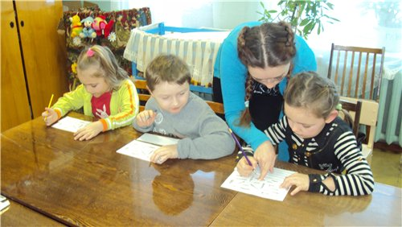
Цель работы: изучение возможностей личностно-ориентированного подхода к обучению и воспитанию, в условиях детского дошкольного учреждения.

Slide 3
Ожидаемый результат: при создании необходимых условий и организации педагогического процесса с использованием личностно-ориентированного подхода в обучении и воспитании в условиях детского дошкольного учреждения, можно добиться положительных результатов в развитии ребёнка.

Slide 4
Личностно-ориентированное обучение и воспитание: тип образовательного и воспитательного процесса, в котором личность ребёнка и личность педагога выступают как его субъекты. Педагог и ребёнок выступают как равноправные партнёры, носители разного, но необходимого опыта.

Slide 5
Модель личностно-ориентированного обучения:
-разноуровневый подход;
-дифференцированный подход;
-индивидуальный подход;
-субъектно-личностный подход.

Slide 6
Принципы построения модели личностно-ориентированного обучения:
- доверительные отношения;
- педагог партнёр, координатор и советчик;
- самоактуальность;
- индивидуальность;
- принцип выбора;
- принцип творчества и успеха;
- свобода выбора;
- варианты индивидуальной, парной или групповой работы;

Slide 7
Задача педагога – не «давать» материал, а пробудить интерес, раскрыть возможности каждого, организовать совместную познавательную, творческую деятельность каждого ребёнка.

Slide 8
Методическая основа технологии проведения занятия:
-ориентационный этап
( договорной );
- подготовительный этап;
- основной этап;
- итоговый этап.

Slide 9
Результативность занятия определяется:
- обобщением полученных знаний, умений и навыков;
- оценкой их усвоения;
- анализом результатов групповой работы;
- анализом результатов индивидуальной работы.

Slide 10

Осуществить личностно-ориентированный подход к образовательной деятельности в ДОУ может только по-настоящему любящий детей педагог, являющийся сам личностью и способный творчески преобразовывать предметно-развивающую среду с целью создания условий для развития каждого отдельного ребёнка, как субъекта познания и деятельности.

Slide 11


